Slide 1
Elinvoimaa puusta – Life From Wood
Metsämiesten Säätiön 75 v juhlaseminaari 14.11.2023
Jukka Vaara, toimitusjohtaja
Vaara-konserni

Slide 2
Jukka Vaara (Rovaniemi/Tervola) KTM, Lapin Yliopisto 2011 Eduskunta-avustaja 2011-2012 Pohjolan OP: Ranua konttorinjohtaja 2012-2014 Yritysrahoituspäällikkö 2014-2016 (maa- ja metsätalous+pk-yritykset) Veljekset Vaara Oy: Myynti ja markkinointijohtaja 2016-2021
Toimitusjohtaja 2021- IG: @laplandrunner Linkedin: Jukka Vaara X: Jukka Vaara

Slide 3
Pitkät perinteet, kuten Metsämiesten Säätiölläkin
”Pitäkää terä kunnossa ja sahatkaa ihmisten puut
hyvin ja rehellisesti, niin säilyy hyvä maine.”
Sahaustoiminta alkoi Tervolan pitäjässä 1900-luvun alkupuolella – Nyt neljäs sukupolvi ruorissa
Nykyinen toiminta alkoi vuonna 1981
1996 puun teollinen maalaus alkaa
2010 ja -20-luvulla puuta on alettu jalostamaan entistä monimuotoisemmin ja pidemmälle
2017 Vaaran Metsä, 2021 Vaaran Palkki
Notes:
Janne Vaara osti ruotsalaisilta sahureilta sirkkelisahan rautaosat ja rakensi siihen puuosat itse. Rohkeuden ja uusiutumiskyvyn ohella lähes 100-vuotisen historian ja kolmen sukupolven yli on perintönä kulkeutunut yksi ohjenuora, sahurin tinkimätön työmoraali. Vaaran Saha ja Höyläämö Ky.

Slide 4
Kasvu jatkui myös vuonna 2022
Liikevaihto:
Veljekset Vaara Oy: 31 milj. €
Vaaran Metsä Oy: 13 milj. €
Vaaran Palkki Oy: 9 milj. €
87 000 m³ valmista sahatavaraa
180 000 m³ tukkia
Henkilöstö:
101 (12/22)
Vienti:
14 maahan suoraa vientiä

Slide 5
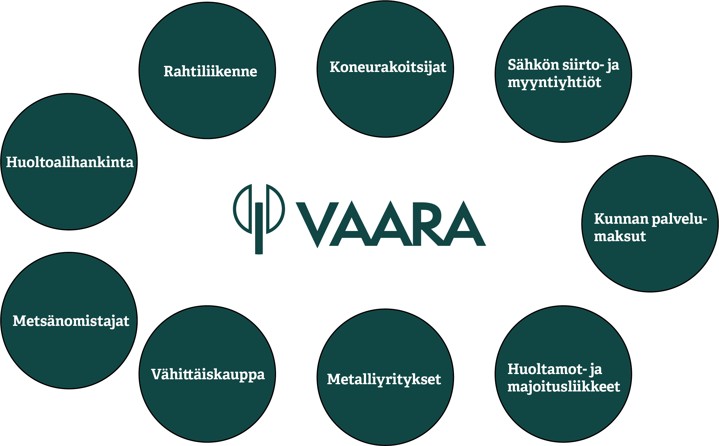

Slide 6
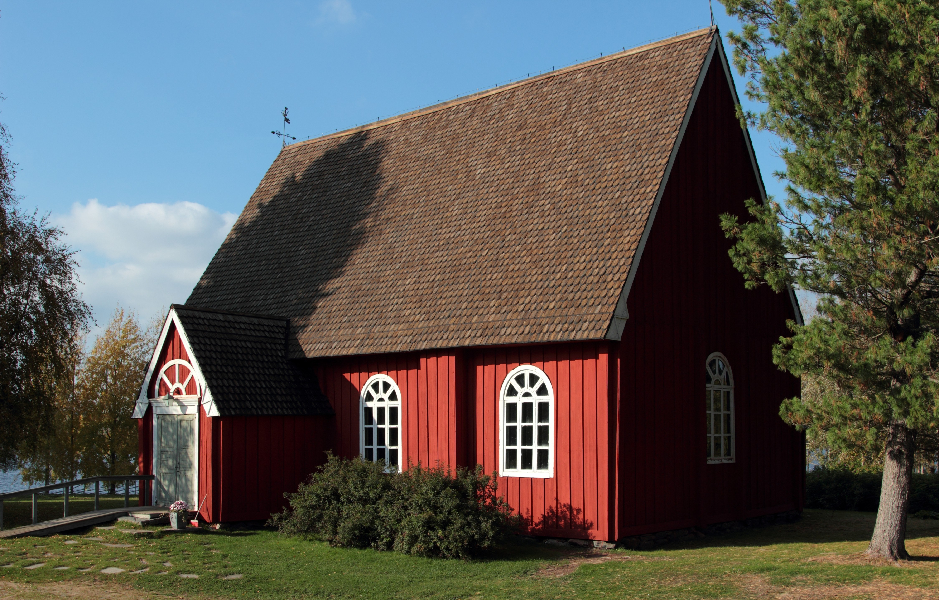
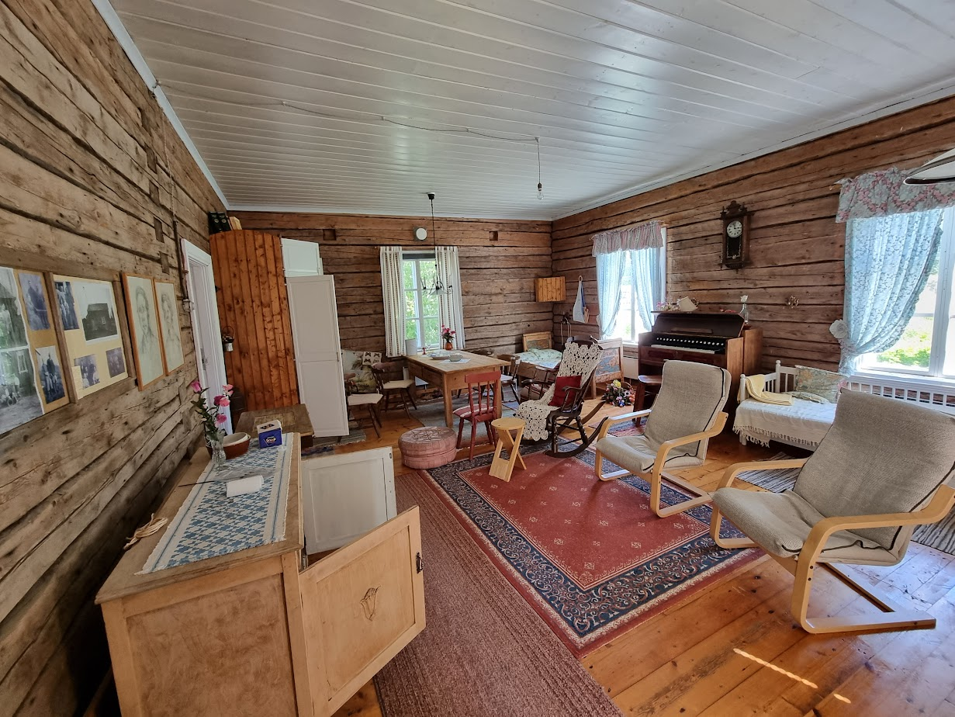
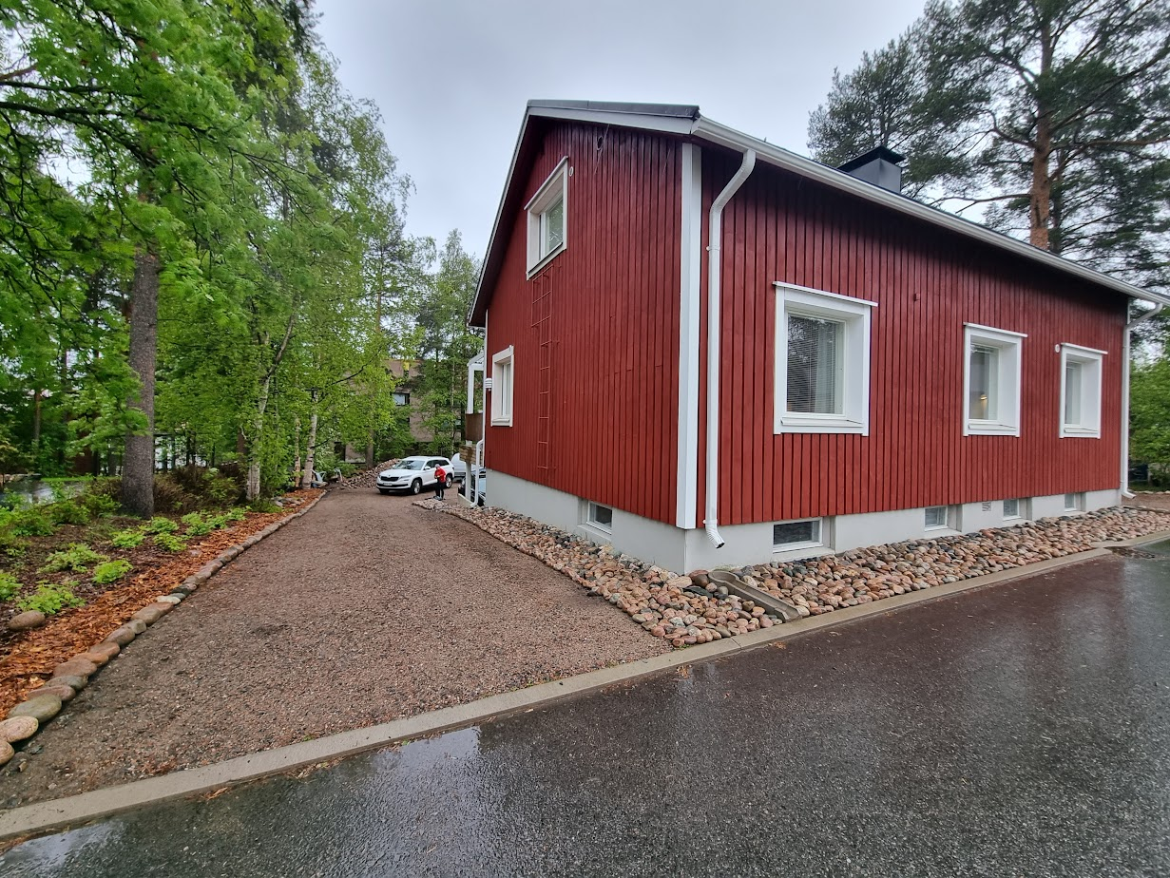
1800-luvulle tultaessa sahatavaran merkitys oli verrattain vaatimaton, sillä kaksi kolmasosaa kaikesta puutavaran viennistä oli polttopuuta. Sahateollisuus lähti nousuun 1800-luvun puolivälissä, kun höyryvoima keksittiin ja talouspolitiikka vapautui.

Slide 8
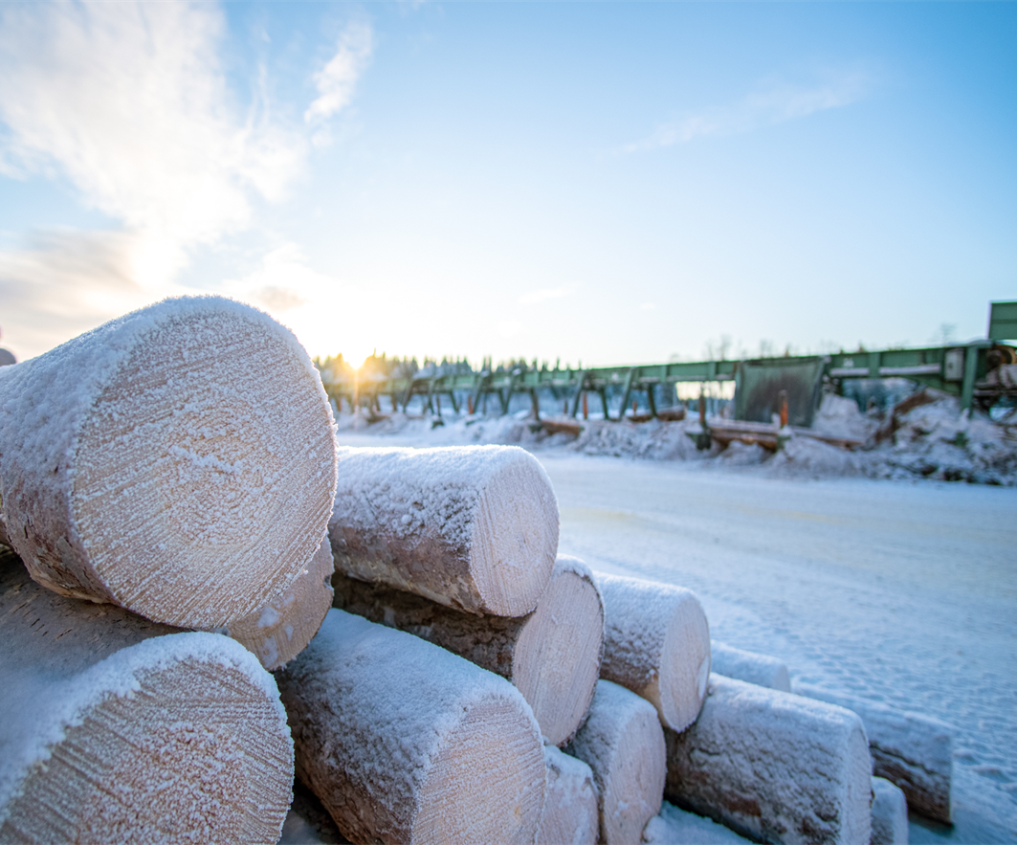
Puuston kokonaiskasvu (M m³) 1921–2018. Vaarantaako jatkuvan kasvatuksen poliittinen suosio tämän kehityksen?
(Lähde: https://silvafennica.fi/article/10662)

Slide 10
”Yksityismetsien hakkuisiin vaikuttavat monet taloudelliset ja tekniset asiat eikä suurinta ylläpidettävää hakkuumäärää ole Lapin oloissa helppo saavuttaa”.
”LUKE:n laskelma ei osoita merkittävästi kasvavia hakkuumahdollisuuksia alueen yksityismaille”.
”LUKE:n suurin ylläpidettävä hakkuulaskelma osoittaa valtion maille merkittäviä hakkuumahdollisuuksien lisäyksiä ja mäntytukkikertymän jopa kaksinkertaistuvan 2026-35 kaudella nykytilaan verrattuna”.
Tätä ei kuitenkaan voi käyttää valtion maiden laskelman pohjana, vaan hakkuusuunnite määräytyy luonnonvarasuunnitelmien rajoitteiden puitteissa”.
Metsähallitus laatii parhaillaan luonnonvarasuunnitelmaa vuosille 2024-2028

Slide 11
Vastuullinen puun jalostusketju
Tuotteidemme korkealaatuinen raaka-aine tulee pohjoisen vastuullisesti kasvatetuista metsistä
PEFC- sekä FSC- metsäsertifikaatit
Sertifikaatit takaavat asiakkaillemme, että hankkimamme puuraaka-aineen alkuperä on tiedossa ja se on peräisin kestävästi hoidetuista metsistä

Slide 13
Mikä merkitys metsillä on nyt ja tulevaisuudessa?
Matkailu on noussut kovaksi vientituotteeksi Lapissa ja metsällä on oma merkitys myös siinä
Matkailu tarvitsee hyvin hoidettuja talousmetsiä turistien liikuttamiseen poroajeluilla.
Myös kansallispuistojamme, joissa kulku on mahdollistettu merkittyjä ja rakennettuja reittejä pitkin.
Metsäteollisuus ruokkii tulevina vuosikymmeninäkin lappilaista taloudellista hyvinvointia.
Metsien merkitys varallisuuseränä kasvaa jatkuvasti etenkin Lapissa.
Vapaaehtoinen suojelu tuo oman lisänsä raaka-aine peliin yksityismailla.

Slide 14
Talon isäntä: Riittääkö puu sahaamiseen?
Pappa: Niin kauan kuin kaadettujen tilalle istutetaan uusia puita.
Talon isäntä: Kuinka kauan sahataan?
Pappa: Niin kauan kuin rakennetaan
Talon isäntä: Kuinka pitkään rakennetaan?
Pappa: Niin kauan kuin on elämää!
Näillä sanoilla Onnea 75-vuotiaalle metsämiesten säätiölle!

